Slide 1
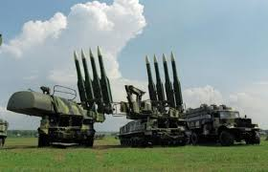
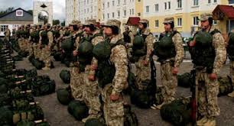
Тема №2 «Боевая готовность подразделений»

Slide 2
Основные вопросы
1. Основные положения военной доктрины.
2. Понятия о боевой и мобилизационной готовности. Обязанности командира (начальника) по поддержанию постоянной и мобилизационной готовности вверенного ему подразделения (части).
3. Действия военнослужащего и подразделения по степеням боевой готовности

Slide 3
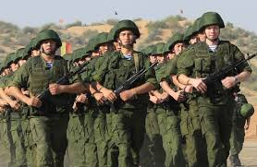
1.ОСНОВНЫЕ ПОЛОЖЕНИЯ ВОЕННОЙ ДОКТРИНЫ
Военная доктрина – это система официально принятых в государстве в данный период времени основополагающих взглядов, положений по вопросам обороны страны, являющихся обязательными для выполнения всеми государственными органами, в том числе и собственно военными

Slide 4
В военной доктрине выражаются:
а) отношение государства к войне;
б) определяется характер возможных военных задач, которые могут встать перед ним;
в) способы достижения этих военных задач;
г) главные направления военного строительства:
Военная доктрина состоит из двух сторон, или основ: политической и военно-технической.

Slide 5
При формировании политической основы определяются:
отношение государства к войне, применению военной силы;
национальные интересы России и факторы противодействующие им;
характер военной опасности, её размеры, источники. А также возможность военной угрозы;
вероятность и способы предотвращения войны, силы и средства необходимые для этого;

Slide 6
Военно-техническая сторона военной доктрины.
В самой общей постановке вопроса она должна дать ответы на следующие основные вопросы:
каков стратегический характер возможной войны, к которой надо готовить- ся;
каковы способы её ведения, и какие вооружённые силы для этого надо иметь.

Slide 7
II. Понятие о боевой и мобилизационной готовности. Обязанности командира (начальника) по поддержанию постоянной боевой и мобилизационной готовности вверенного ему подразделения (части)

Slide 8
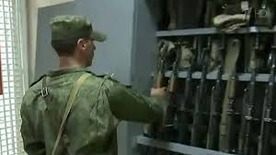
Боевая готовность – это состояние, обеспечивающее способность войск в любых условиях обстановки начать военные действия в установленные сроки и успешно выполнять поставленные задачи.

Slide 10
Постоянная боевая готовность взвода достигается:
правильным пониманием своей задачи, высокой боевой выучкой всего личного состава и его готовности к действиям в условиях применения противником оружия всех видов;
высоким моральным состоянием, дисциплиной и бдительностью личного состава;
укомплектованностью и обеспеченностью взвода всем необходимым для ведения боя;
постоянной готовностью вооружения и техники к немедленному применению, а личного состава – к выполнению поставленных перед ним задач;
умелым управлением и осуществлением мероприятий по обеспечению боя.

Slide 11
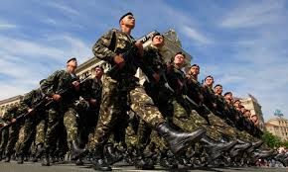
Степень боевой готовности «Повышенная» – промежуточное состояние между боеготовностью «постоянная» и боеготовностью «военная опасность», при котором проводится ряд мероприятий сокращающих сроки перевода в другие степени боевой готовности без вывода подразделений в указанный район.

Slide 12
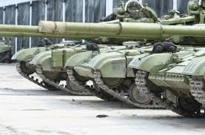
Степень боевой готовности «Военная опасность» – это состояние войск, при котором они выводятся в указанный район (районы), приводят себя в готовность к выполнению боевой задачи и готовятся к отмобилизованию.

Slide 13
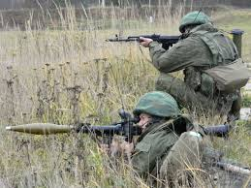
Степень боевой готовности «Полная» – при наивысшем состоянии войск, выполнивших весь комплекс мероприятий по переводу с мирного на военное положение и непосредственную подготовку к бою.

Slide 14
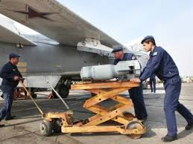
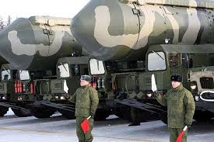
III. Действия военнослужащего и подразделения по степеням боевой готовности

Slide 15
Постоянная» боевая готовность Мероприятия
а) Управление выполняет плановые задачи;
б) Личный состав занимается повседневной деятельностью по планам боевой подготовки;
в) Боевая техника группы боевых строевых машин содержится на кратковременном хранении, укомплектована запчастями, принадлежностями, шанцевым инструментом, средствами повышения проходимости, и дополнительными ёмкостями для горючего;

Slide 16
г) Танки, БМП (БТР) содержатся полностью заправленный горючим с боеприпасами (кроме гранат) и установленными вооружением и прицельными приспособлениями;
д) Материальные средства хранятся на складах или транспорте в готовности к подаче войскам и вывозу в районы;
е) Войсковые запасы боеприпасов, ГСМ хранятся загруженными на транспорте, в цистернах и таре на эстакадах в готовности к погрузке, остальные запасы материальных средств – на складах в готовности к выдаче или вывозу в район.

Slide 17
Повышенная» боевая готовность Мероприятия:
а) Управление переводится на усиленный режим работы;
б) Подразделения остаются в пунктах постоянной дислокации, районах учений, учебных центрах; отдельные части могут возвращаться или приводится в боевую готовность «повышенная» в занимаемых районах;
в) Офицеры получают оружие, индивидуальные средства защиты, индивидуальные дозиметры и при необходимости переводятся на казарменное положение;
г) По решению начальника Генерального штаба ВС личный состав вызывается с отпусков и командировок;

Slide 18
д) Усиливается охрана штабов, складов, парков, военных городков;
е) Приостанавливается увольнение личного состава в запас, отправка пополнения в войска; задерживаются военнообязанные, проходящие военный сбор и техника из народного хозяйства – до особого распоряжения;
ж) Вооружение и боевая техника снимается с хранения на кадровый состав, а при наличии времени снимается с хранения остальная техника и вооружение ;
з) Материальные средства, находящиеся на складах, готовятся к вывозу;

Slide 19
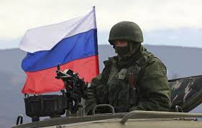
и) Боеприпасы, гранаты, стальные шлемы, индивидуальные средства защиты передаются в подразделения на кадровый состав в штатной укупорке;
к) Принимаются меры по ускорению ввода в строй техники и вооружения после ремонта, проводятся мероприятия по восстановлению ресурса техники учебно-боевой группы.

Slide 20
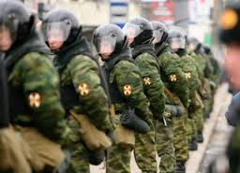
Военная опасность» боевая готовность Мероприятия:
а) После объявления тревоги личный состав выводится в указанный район;
б) Органы управления переводятся на боевой режим работы;
в) Боеприпасы переводятся в окончательно снаряженный вид;

Slide 21
г) Личному составу выдаются патроны, гранаты, секретные противогазы, дозиметры, ИИП, АИ;
д) Получаются бактериальные препараты и проводятся прививки;
е) Части постоянной боевой готовности доукомплектовываются до штатов военного времени а части сокращённого состава и вновь формируемые образовывают организационное ядро, разворачивают пункты приёма и готовятся к мобилизации.

